Slide 1
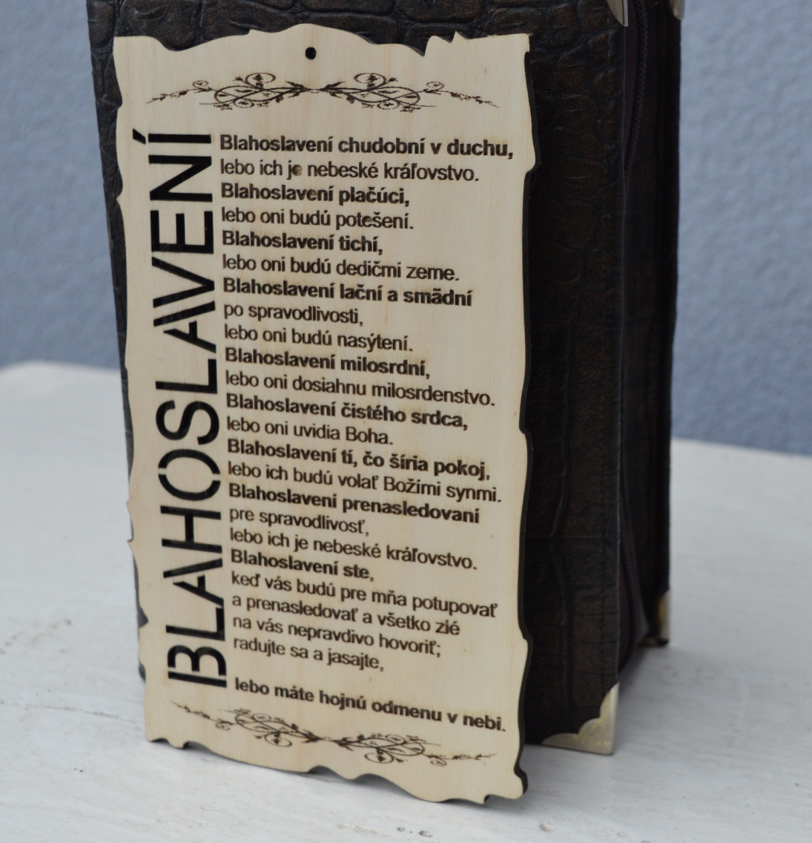
Blahoslavení chudobní v duchu

Slide 2
Blahoslavenstvá
(Mt 5,1-12)
Blahoslavení chudobní v duchu (3)
Črepiny Evanjelia
N°
6
Str.
2
Vzťah medzi Mt 5,3 a Mt 6,19-20 (reč na vrchu)
Mt 6,19: Nezhromažďujte si poklady na zemi, kde ich moľ a hrdza ničia a kde sa zlodeji dobýjajú a kradnú.
Mt 5,3a : Blahoslavení chudobní v duchu,
Mt 6,20 : V nebi si zhromažďujte poklady; tam ich neničí ani moľ, ani hrdza a tam sa zlodeji nedobýjajú a nekradnú.
Mt 5,3b : lebo ich je nebeské kráľovstvo.
Vzťah medzi Mt 5,3 a Mt 16,19-24 (bohatý mladík)
A
Rozhodnutie sa pre chudobu
A’
Naviazanosť na bohatstvo
Mt 5,3a : chudobní v duchu,
Mt 19,21a;22b : choď, predaj, čo máš, rozdaj chudobným … mal veľký majetok.
B
zahŕňa príslušnosť ku Kráľovstvu
B’
spôsobuje vylúčenie z Kráľovstva
Mt 19,23b-24 "Veru, hovorím vám: Bohatý ťažko vojde do nebeského kráľovstva. Ba hovorím vám: Ľahšie je ťave prejsť cez ucho ihly, ako boháčovi vojsť do Božieho kráľovstva."
Mt 5,3b : lebo ich je nebeské kráľovstvo.
C
A je stavom plného šťastia
C’
A je stavom smútku
Mt 5,3a : Blahoslavení...
Mt 19, 22b : odišiel smutný …

Slide 3
Blahoslavenstvá
(Mt 5,1-12)
Blahoslavení chudobní v duchu (4)
Črepiny Evanjelia
N°
6
Str.
3
Kresťanský program nepozostáva z teoretickej nenaviazanosti na to čo máme.
Hoci “chudoba v duchu” nachádza svoj plný význam v materiálnej chudobe, nemôže ju úplne prehliadnuť.
Chudoba, ku ktorej Ježiš pozýva, znamená zrieknuť sa hromadenia a držania dobier; kto sa rozhodne uskutočňovať toto rozhodnutie, bude vždy ochotný podeliť sa s tým, čo vlastní.
Tento Ježišov sociálny záväzok nenašiel plné pochopenie ani v prvotných spoločenstvách.
Často sa uprednostnilo nevšímanie si soc. rozdielov, utešujúc chudobných prísľubom budúcej blaženosti.
Evanjeliové „privilégium“ chudobných nespočíva v ich duchovných predpokladoch, ale v nariadeniach Božích.
Spoločenstvo kráča po Kristovej ceste len vtedy, ak sa stará o chudobných a bojuje proti pôvodu každej sociálnej nerovnosti.
Je nevyhnutné uvedomiť si, že blahobyt niektorých je zaručený biedou druhých.
Blahoslavenstvo je pozvaním k štedrosti, k zdieľaniu toho čo máme a čím sme.
Ježiš vyhlasuje za blahoslavených tých, ktorí sa dobrovoľne a z lásky rozhodli povedať “nie” bohu zisku, profitu, vidiac ako hlavný objekt vlastnú existenciu.
Bazil, Otec Cirkvi, prirovnáva bohatstvo k rieke; rieka, bohatstvo, je užitočná len vtedy, keď tečie, napája a dáva život, ak sa však zastaví, stane sa z nej smradľavá stojatá voda.
Príklad, ako sa rozhodnúť opísal Pavol:
(2Cor. 8,9b) hoci bol bohatý, stal sa pre nás chudobným, aby ste sa vy jeho chudobou obohatili.
Ježiš neidealizuje, nevyzdvihuje chudobu; žiada od svojich učeníkov odvážne rozhodnutie, ktoré umožní odstrániť príčiny, ktoré ju spôsobujú.
V Skutkoch apoštolov Lukáš predstavuje spoločné užívanie dobier ako ideál spoločenstiev (At. 4,32):
(At. 2,44) Všetci, čo uverili, boli pospolu a všetko mali spoločné.
Zdieľanie dobier nie je kvôli ideálu chudoby, ale aby nebolo viac chudobných, čiže kvôli ideálu lásky (2Cor. 8,13-15).

Slide 4
Blahoslavenstvá
(Mt 5,1-12)
Blahoslavení chudobní v duchu (5)
Črepiny Evanjelia
N°
6
Str.
4
Lukášove „beda!"
„Nebeské kráľovstvo"
U Lukáša sú iba štyri blahoslavenstvá, potom nasledujú štyri vyhlásenia, označené ako “Beda”.
Vyhlásenie zodpovedá blahoslavenstvu chudoby a hovorí:“Ale beda vám, boháči, lebo už máte svoju útechu” (Lk 6,24).
Zdá sa, že ide o prekliatia, ale Ježiš sa ani nevyhráža a už vôbec nie preklína. “Beda”, je v gréčtine typické pohrebné zvolanie.
Ježiš sa boháčom nevyhráža, plače nad nimi .
Prvé blahoslavenstvo je najdôležitejšie; spolu s posledným má sloveso v prítomnom čase, zatiaľ čo ostatné ho majú v budúcom.
“lebo ich je nebeské kráľovstvo”; výraz “kráľovstvo” skôr než teritórium označuje vládnutie.
Výraz “Nebeské kráľovstvo” nikdy neoznačuje druhý svet, ale je hebrejským vyjadrením, ktoré znamená “tí majú Boha za Kráľa”.
V hebrejskej tradícii “Božie kráľovstvo” označovalo kráľovstvo, v ktorom už nevládne ľudský kráľ. Tragická skúsenosť Izraelskej monarchie spôsobila, že ideál kráľa bol projektovaný na Boha.
Boh by ustanovil svoje Kráľovstvo zjavením svojej lásky ku všetkým vylúčeným (Mi 4,6-7), ktorých reprezentujú kategórie ako vdova, sirota, cudzinec (Ž 72,1-2.4.12-14 ; Ž 146,7-10 ; Lk 1,52-53).
Kto sa rozhodne nezištne sa podeliť, je blahoslavený, pretože o neho, nie o druhých sa stará sám Boh.
Prvé blahoslavenstvo zodpovedá prvému prikázaniu Mojžišovho zákona
(Ex 20,3) Nebudeš mať iných bohov okrem mňa.
Ľud je v pokušení klaňať sa “Mamone”, čiže bohatstvu a zisku. Ježiš potvrdzuje, že nie je možné dať dokopy Boha a bohatstvo.
(Mt 6,24) Nikto nemôže slúžiť dvom pánom. Buď jedného bude nenávidieť a druhého milovať, alebo k jednému bude lipnúť a druhým pohŕdať. Nemôžete slúžiť Bohu i mamone.

Slide 5
Blahoslavení chudobní v duchu

